Slide 1
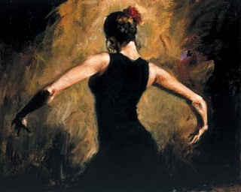
DANÇARINA
DE
FLAMENCO
EMOÇÕES NOS CAMINHOS DA
REGIÃO ESPANHOLA DE ANDALUZIA
Rolagem
Automática
Não use o Mouse

Slide 2
A origem da dança e a música remontam às culturas Cigana e Mourisca, com influência de Árabes e Judeus e tornou-se um símbolo na Espanha.

Slide 3
A Cultura é associada à Região de Andaluzia cuja capital é Sevilha e a sede em Granada.

Slide 4
Originalmente consistia em apenas de canto, depois começou a ser acompanhado por guitarras, palmas, sapateado e a dança.

Slide 5
Na mistura dessas raças deu-se o flamenco, onde o estilo de cantar dos mouros mostrava a sua vida difícil naquelas plagas, refletindo o espirito desesperado, a luta, e a esperança e o orgulho, colocados nas festas noturnas pelos cantos da cidade.

Slide 6
No coração do bairro de Albaicin em Granada se encontra uma casa de shows com apresentações memoráveis, onde se pode sentir a respiração rítmica , com forte sapateado no tablado, mostrando no rosto a emoção da alma cigana em toda sua expressão.

Slide 7
A SEGUIR...
UM POEMA REALIZADO EM GRANADA - ESPANHA.

Slide 8
Sapateado no tablado da fama.
Flor nos cabelos negros em rosto contemplativo!
Lábios sensuais... Da cor do pecado...
Gestos maestrinos com mãos sedutoras.

Slide 9
Corpo esguio... Som Flamenco... Sabor Andaluz.
Violão... Guitarra... Palmas...
Ancas macias que aos olhos... Seduz...
Castanholas com fúrias Espanholas...

Slide 10
El Albaicin! Espírito Cigano.
Tornozelos mostrados à plateia...
Sons e fantasias alucinantes.
Fogo ardente! Paixão avassaladora!

Slide 11
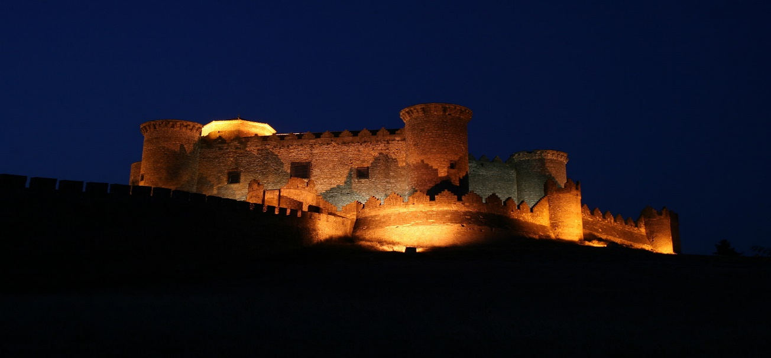

REALIZAÇÃO & APRESENTAÇÃO
TONINHO VENDRAMINI
Arte & Sons
Acervo Pessoal
Músicas
Amor, Amor, Amor – Gipsy Kings
Contigo Aprendi – Luiz Miguel
ACESSE MEUS ESPAÇOS CULTURAIS E TORNE-SE MEU SEGUIDOR
http://vendraminiletras.blogspot.com/
www.sergrasan.com/toninhovendraminislides/
REFLEXAO:
A Crença cristã é a comunicação do relacionamento com Deus, durante a qual a pessoa louva, agradece, intercede pela vida de outros e pede bênçãos, sendo que, através delas, pode desfrutar de sua presença, pedindo paz e sabedoria.

